Slide 1
Поддержка детской инициативы и развитие творческого потенциала дошкольников в различных видах музыкальной деятельности.

Slide 2
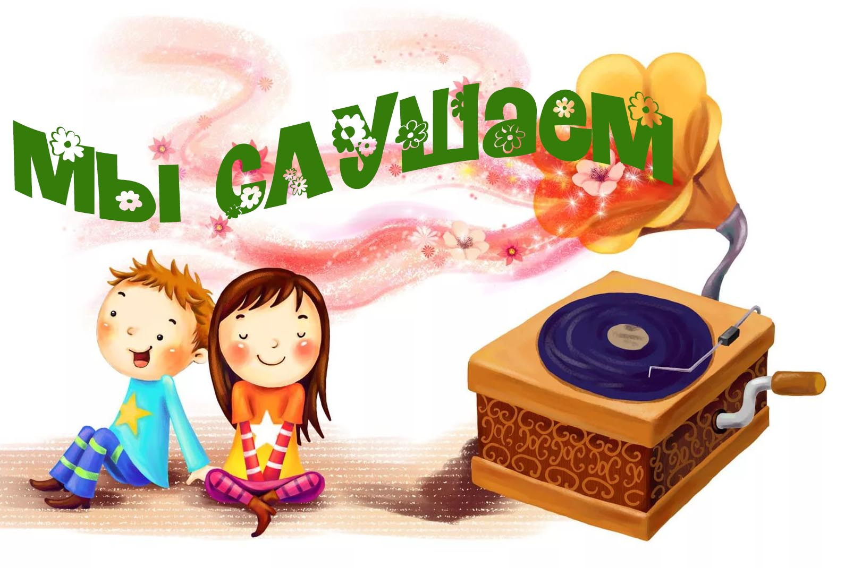
Слушание

Slide 3
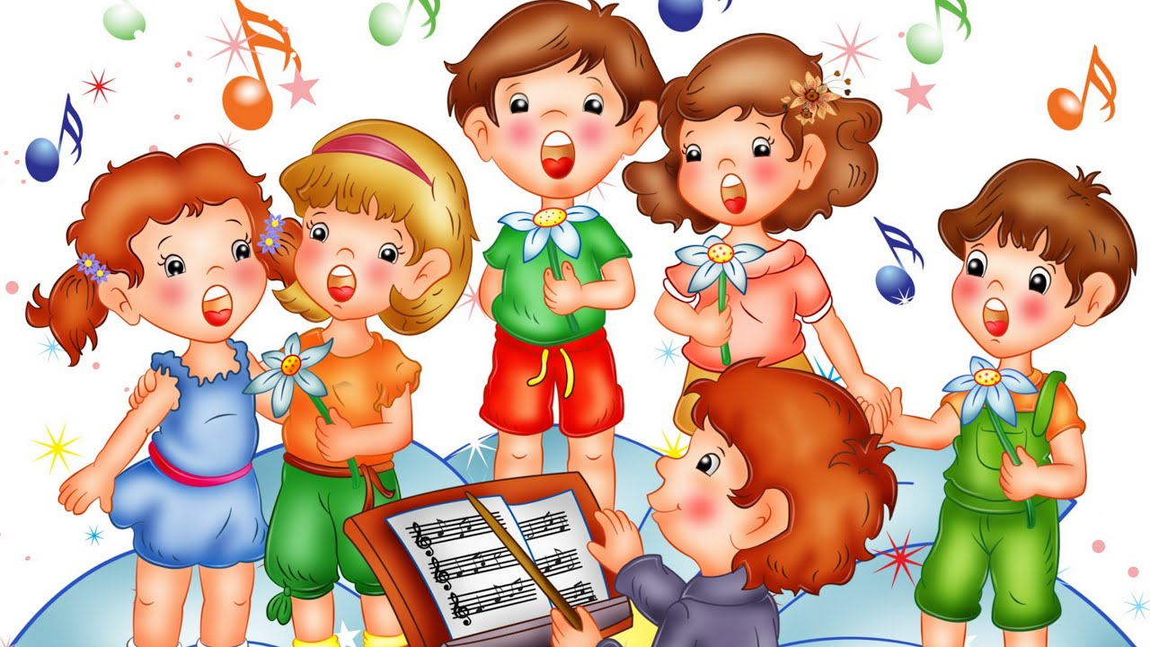
Пение

Slide 4
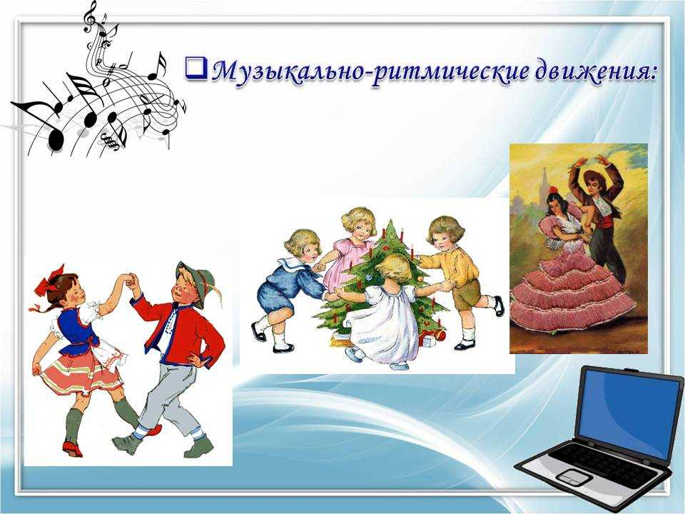

Slide 5
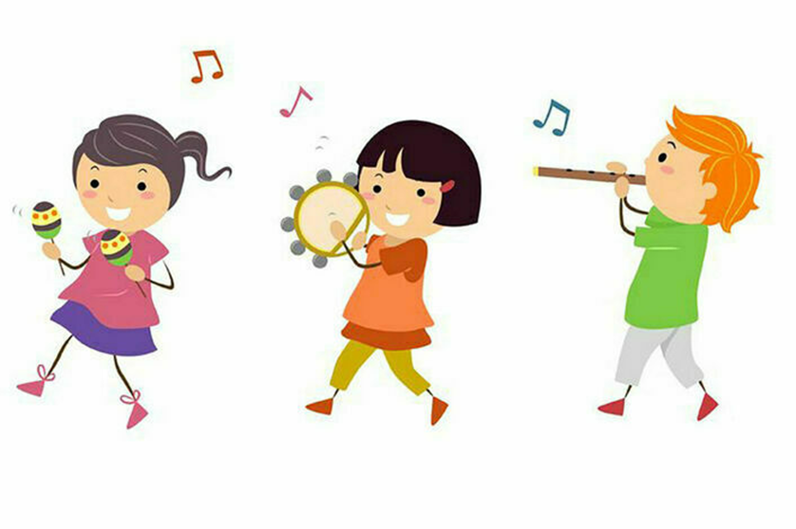
Игра на детских музыкальных инструментах

Slide 6
